Slide 1
强化学习—近端策略优化（ Proximal Policy Optimization ）算法（进阶）
TwiL
2025.04.04
Notes:
大家下午好，下面是我的年终总结。

Slide 2
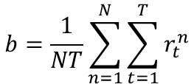

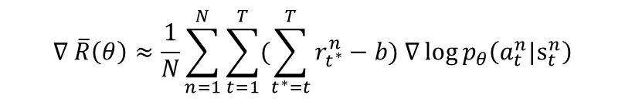
强化学习——近端策略优化（Proximal Policy Optimization）算法（进阶）
1、背景回顾
在策略梯度（Policy Gradient）算法中，旨在最大化奖励期望$\overline{R}\left(θ\right)$，通过梯度上升算法来更新网络参数$θ$：
$$\overline{R}\left(θ\right)=\sum_{τ}{R(τ)p_{θ}\left(τ\right)}=E_{τ\sim p_{θ}\left(τ\right)}[R(τ)]$$
$$∇\overline{R}\left(θ\right)=\sum_{τ}{R(τ)∇p_{θ}\left(τ\right)}=\sum_{τ}{R(τ)p_{θ}\left(τ\right)\frac{∇p_{θ}\left(τ\right)}{p_{θ}\left(τ\right)}}=\sum_{τ}{R\left(τ\right)p_{θ}\left(τ\right)∇\log{p_{θ}\left(τ\right)}}=E_{τ\sim p_{θ}\left(τ\right)}[R(τ)∇\log{p_{θ}\left(τ\right)}]$$
$$≈\frac{1}{N}\sum_{n=1}^{N}{R(τ^{n})∇\log{p_{θ}\left(τ^{n}\right)}}=\frac{1}{N}\sum_{n=1}^{N}{[R\left(τ^{n}\right)\sum_{t=1}^{T}{∇\log{p_{θ}\left(a_{t}^{n}|s_{t}^{n}\right)}}]}=\frac{1}{N}\sum_{n=1}^{N}{\sum_{t=1}^{T}{R\left(τ^{n}\right) ∇\log{p_{θ}\left(a_{t}^{n}|s_{t}^{n}\right)}}}$$
其中， $τ^{n}$表示采样自$τ\sim p_{θ}\left(τ\right)$的某条轨迹， $p_{θ}\left(a_{t}^{n}|s_{t}^{n}\right)$表示输入状态$s_{t}^{n}$神经网络输出动作$a_{t}^{n}$的概率，$R\left(τ^{n}\right)$表示这条轨迹的累积奖励总和，$N$表示采样的轨迹总条数，$T$表示每条轨迹的动作总数。这是最基础的Policy Gradient算法版本。
在后续的改进中，进一步引入了两个改进：添加基线、折扣累积回报。期望梯度$∇ \overline{R}\left(θ\right)$计算公式更新如下：
$$∇ \overline{R}\left(θ\right)≈\frac{1}{N}\sum_{n=1}^{N}{\sum_{t=1}^{T}{(\sum_{t^{∗}=t}^{T}{r_{t^{∗}}^{n}}−b) ∇\log{p_{θ}\left(a_{t}^{n}|s_{t}^{n}\right)}}}$$
$$b=\frac{1}{NT}\sum_{n=1}^{N}{\sum_{t=1}^{T}{r_{t}^{n}}}$$

Slide 3
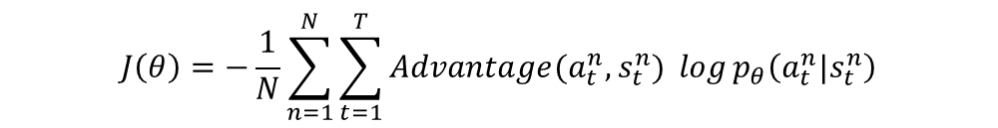
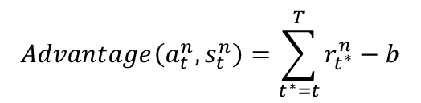
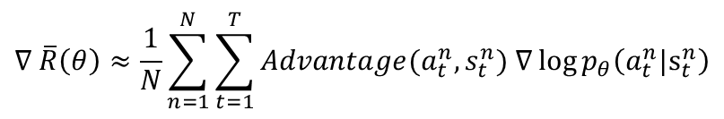
强化学习——近端策略优化（Proximal Policy Optimization）算法（进阶）
其中，$N表示$采样的轨迹总数，$T$表示每条轨迹的步长，$γ$表示折扣因子，$r_{t^{∗}}^{n}$表示每个动作的施加奖励， $b$表示基线， $p_{θ}\left(a_{t}^{n}|s_{t}^{n}\right)$表示输入状态$s_{t}^{n}$神经网络输出动作$a_{t}^{n}$的概率。这里可以引入Advantage表示，对上述公式进一步简化：
$$∇ \overline{R}\left(θ\right)≈\frac{1}{N}\sum_{n=1}^{N}{\sum_{t=1}^{T}{Advantage(a_{t}^{n}, s_{t}^{n}) ∇\log{p_{θ}\left(a_{t}^{n}|s_{t}^{n}\right)}}}$$
$$Advantage\left({a_{t}^{n},s}_{t}^{n}\right)=\sum_{t^{∗}=t}^{T}{r_{t^{∗}}^{n}}−b$$
此时期望奖励梯度可以通过采样近似出来，由于Pytorch框架是通过损失函数自动反向传播，这里进一步由梯度反推损失函数。在网络训练过程中，Policy Gradient算法等价于最小化如下损失函数$J\left(θ\right)$：
$$J\left(θ\right)=−\frac{1}{N}\sum_{n=1}^{N}{\sum_{t=1}^{T}{Advantage(a_{t}^{n}, s_{t}^{n}) \log{p_{θ}\left(a_{t}^{n}|s_{t}^{n}\right)}}}$$
在近端策略优化（Proximal Policy Gradient）算法中，通过重要性采样实现一批采样多次参数更新，同时引入Clip优化裁剪思想，避免$p_{θ1}\left(a_{t}^{n}|s_{t}^{n}\right)$和$p_{θ}\left(a_{t}^{n}|s_{t}^{n}\right)$差异过大。在网络训练过程中，PPO算法等价于最小化如下损失函数：
$$J_{PPO}\left(θ1\right)=−\frac{1}{N}\sum_{n=1}^{N}{\sum_{t=1}^{T}{min⁡(Advantage(a_{t}^{n}, s_{t}^{n})\frac{p_{θ1}\left(a_{t}^{n}|s_{t}^{n}\right)}{p_{θ}\left(a_{t}^{n}|s_{t}^{n}\right)},Advantage\left(a_{t}^{n}, s_{t}^{n}\right) clip(\frac{p_{θ1}\left(a_{t}^{n}|s_{t}^{n}\right)}{p_{θ}\left(a_{t}^{n}|s_{t}^{n}\right)},1−ε,1+ε))}}$$
其中，$ε$是一个超参数，一般设置为0.1或0.2，优势函数同样采用上述方式，基于基线和累积折扣回报来定义。

Slide 4
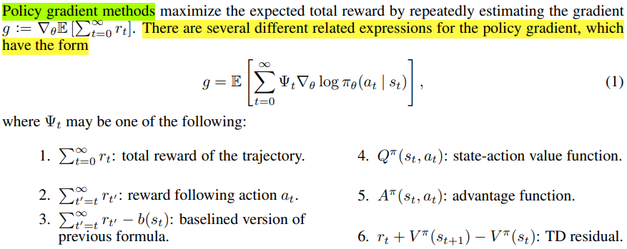
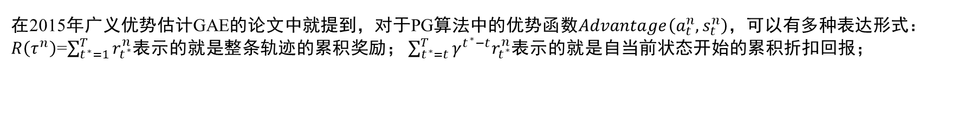
强化学习——近端策略优化（Proximal Policy Optimization）算法（进阶）
2、优势函数的计算
在前面的推导中，优势函数$Advantage\left({a_{t}^{n},s}_{t}^{n}\right)$采用的是较为简单的添加基线、折扣累积回报策略。 $Advantage\left({a_{t}^{n},s}_{t}^{n}\right)$表示对状态动作对$\left(a_{t}^{n}|s_{t}^{n}\right)$的加权。如果$Advantage\left({a_{t}^{n},s}_{t}^{n}\right)$大于0，则在状态$s_{t}^{n}$下出现动作$a_{t}^{n}$的概率越大越好；如果$Advantage\left({a_{t}^{n},s}_{t}^{n}\right)小$于0，则在状态$s_{t}^{n}$出现动作$a_{t}^{n}$的概率越小越好。实际上，$Advantage\left({a_{t}^{n},s}_{t}^{n}\right)$可以有多种表达形式。
在2015年广义优势估计GAE的论文中就提到，对于PG算法中的优势函数$Advantage\left({a_{t}^{n},s}_{t}^{n}\right)$，可以有多种表达形式： $R\left(τ^{n}\right)$=$\sum_{t^{∗}=1}^{T}{r_{t^{∗}}^{n}}$表示的就是整条轨迹的累积奖励； $\sum_{t^{∗}=t}^{T}{γ^{t^{∗}−t}r_{t^{∗}}^{n}}$表示的就是自当前状态开始的累积折扣回报；

Slide 5
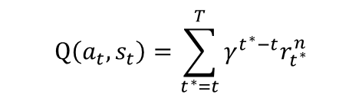
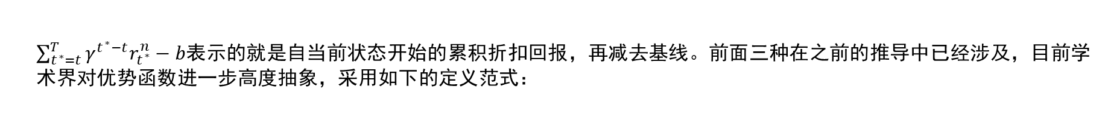

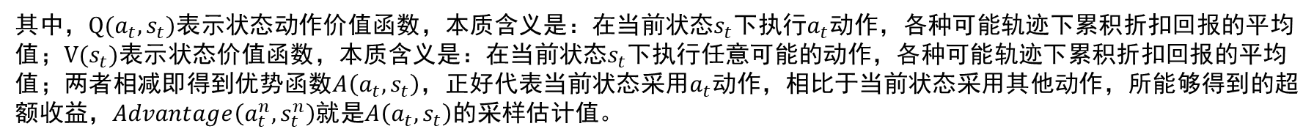

强化学习——近端策略优化（Proximal Policy Optimization）算法（进阶）
$\sum_{t^{∗}=t}^{T}{γ^{t^{∗}−t}r_{t^{∗}}^{n}}−b$表示的就是自当前状态开始的累积折扣回报，再减去基线。前面三种在之前的推导中已经涉及，目前学术界对优势函数进一步高度抽象，采用如下的定义范式：
$A\left(a_{t},s_{t}\right)=Q(a_{t},s_{t})−V(s_{t})$
其中，$Q(a_{t},s_{t})$表示状态动作价值函数，本质含义是：在当前状态$s_{t}$下执行$a_{t}$动作，各种可能轨迹下累积折扣回报的平均值；$V(s_{t})$表示状态价值函数，本质含义是：在当前状态$s_{t}$下执行任意可能的动作，各种可能轨迹下累积折扣回报的平均值；两者相减即得到优势函数$A\left(a_{t},s_{t}\right)$，正好代表当前状态采用$a_{t}$动作，相比于当前状态采用其他动作，所能够得到的超额收益，$Advantage\left({a_{t}^{n},s}_{t}^{n}\right)$就是$A\left(a_{t},s_{t}\right)$的采样估计值。
在具体的实现过程中，状态动作价值函数$Q(a_{t},s_{t})$往往通过采样来近似，而状态价值函数$V(s_{t})$则通过Critic网络直接估计。实际上我认为，$V(s_{t})$也可以不引入神经网络，直接通过采样来近似计算，只是这会导致采样过程过于复杂，比如目前已经采样得到智能体的某一条轨迹，还需要从该轨迹的某一状态开始，二次采样生成轨迹分支，整体操作过于繁琐。目前，状态动作价值函数$Q(a_{t},s_{t})主要$有三种计算方式：蒙特卡洛方法、时序差分方法、广义优势估计方法。
蒙特卡洛方法。此时，$Q(a_{t},s_{t})$就是之前定义的累积折扣回报。由于在后续计算优势值的时候，会减去Critic网络估计出的$V(s_{t})$，因此这里不需要再引入基线的思想，具体表达式如下：
$$Q\left(a_{t},s_{t}\right)=\sum_{t^{∗}=t}^{T}{γ^{t^{∗}−t}r_{t^{∗}}^{n}}$$

Slide 6


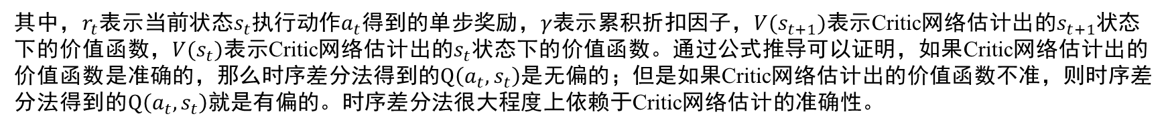

强化学习——近端策略优化（Proximal Policy Optimization）算法（进阶）
时序差分法。在蒙特卡洛方法中，$Q(a_{t},s_{t})$直接采用累积折扣回报，在实际估计时我们往往只会选取一条轨迹，虽然这种估计是无偏的，但由于后续每一步都有随机性，整体方差过高。因此，相关研究者进一步提出时序差分法，将$Q(a_{t},s_{t})$定义为当前动作状态对的奖励加下一步状态的折扣价值，具体表达式如下：
$$Q\left(a_{t},s_{t}\right)=r_{t}+γV(s_{t+1})$$
$A\left(a_{t},s_{t}\right)=Q\left(a_{t},s_{t}\right)−V\left(s_{t}\right)=r_{t}+γV(s_{t+1})$ $−V\left(s_{t}\right)$
其中，$r_{t}$表示当前状态$s_{t}$执行动作$a_{t}$得到的单步奖励，$γ$表示累积折扣因子，$V(s_{t+1})$表示Critic网络估计出的$s_{t+1}$状态下的价值函数，$V(s_{t})$表示Critic网络估计出的$s_{t}$状态下的价值函数。通过公式推导可以证明，如果Critic网络估计出的价值函数是准确的，那么时序差分法得到的$Q\left(a_{t},s_{t}\right)$是无偏的；但是如果Critic网络估计出的价值函数不准，则时序差分法得到的$Q\left(a_{t},s_{t}\right)$就是有偏的。时序差分法很大程度上依赖于Critic网络估计的准确性。
广义优势估计方法。广义优势估计方法是对蒙特卡洛方法和时序差分法的综合考虑，既不过分信任蒙特卡洛方法直接使用累积折扣回报，因为可能具有高方差性；也不十分信任时序差分法，因为Critic网络一旦对状态价值估计不准，就会导致有偏性。具体表达式如下：
$$A\left(a_{t},s_{t}\right)=\sum_{l=0}^{∞}{{(γλ)}^{l}δ_{t+l}}$$
$δ_{t}=r_{t}+γV(s_{t+1})$ $−V\left(s_{t}\right)$
其中，$δ_{t}$表示状态$s_{t}$下的时序差分，$γ$表示累积折扣因子，$λ$表示平衡方差偏差的因子，V(.)都是通过Critic网络估计得到的。当$λ$接近0时，该表达式退化为时序差分法的形式，当$λ$接近1时，该表达式退化为蒙特卡洛方法的形式。

Slide 7
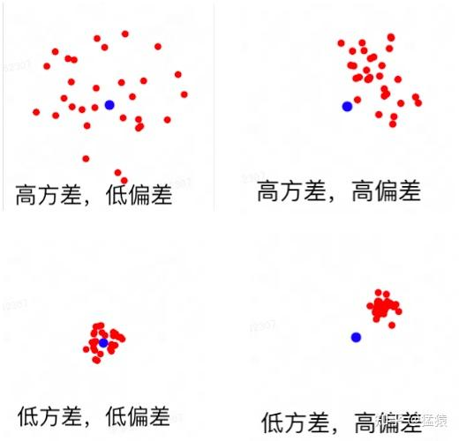
强化学习——近端策略优化（Proximal Policy Optimization）算法（进阶）
值得注意的是，在蒙特卡洛方法、时序差分方法中，相关研究者都是先显式构造出了$Q(a_{t},s_{t})$的估计，然后再通过$Q(a_{t},s_{t})−V(s_{t})$得到$A\left(a_{t},s_{t}\right)$的估计；但是在广义优势估计方法中，相关研究者是直接构造出了$A\left(a_{t},s_{t}\right)$的估计，但是$Q(a_{t},s_{t})$的估计也同样可以通过这种方式获得： $Q\left(a_{t},s_{t}\right)=A\left(a_{t},s_{t}\right)+V(s_{t})$。
另外再对偏差-方差做一些解释说明，这里以射击为例。低方差低偏差，表示射击的位置密集分布在靶心周围，且平均下来就是靶心位置；高方差低偏差，表示射击的位置分布非常零散，但是平均下来也是靶心位置；但高方差高偏差、低方差高偏差，表示就算把射击点的位置平均下来，也并不是靶心位置。
蒙特卡洛方法，就是一种高方差低偏差的方法；时序差分法则要分情况讨论，如果Critic网络对状态价值估计准确，则是一种低方差低偏差的方法，而如果Critic网络对状态价值估计不准，则是一种低方差高偏差的方法；而广义优势估计方法是二者间的权衡。

Slide 8
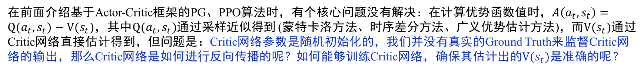
强化学习——近端策略优化（Proximal Policy Optimization）算法（进阶）
3、Actor-Critic框架
我们可以把Policy-Based强化学习算法分为三类：
Reinforce：让采集到的奖励最大化来优化策略；
Reinforce with constant baseline：使用一个常数作为基线，让采集到的奖励减去该基线，最大化来优化策略；
Reinforce with learned baseline (Actor-Critic)：使用一个学习得到的基线 (例如值函数)，让采集到的奖励减去该基线，最大化来优化策略；
在前面介绍基于Actor-Critic框架的PG、PPO算法时，有个核心问题没有解决：在计算优势函数值时，$A\left(a_{t},s_{t}\right)=Q(a_{t},s_{t})−V(s_{t})$，其中$Q(a_{t},s_{t})$通过采样近似得到 (蒙特卡洛方法、时序差分方法、广义优势估计方法)，而$V(s_{t})$通过Critic网络直接估计得到，但问题是：Critic网络参数是随机初始化的，我们并没有真实的Ground Truth来监督Critic网络的输出，那么Critic网络是如何进行反向传播的呢？如何能够训练Critic网络，确保其估计出的$V(s_{t})$是准确的呢？
在Actor-Critic框架的具体实现过程中，采用了一种交叉迭代相互优化，以及自监督机制的巧妙思想。具体来说，在训练Actor网络和Critic网络时，首先假设Critic网络估计的状态价值是准确的，在此基础上推导出优势函数，并根据采样轨迹数据更新Actor(决策网络)的参数；然后假设优势函数值、状态动作价值是准确的，在此基础上推导出状态价值的理应真实值，更新Critic网络的参数。通过不断的交叉迭代和反复优化，Actor网络和Critic网络最终都能收敛。

Slide 9
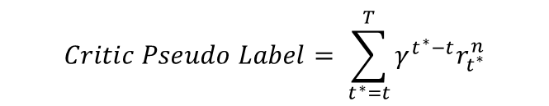
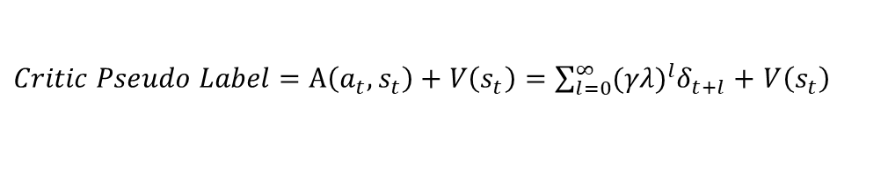
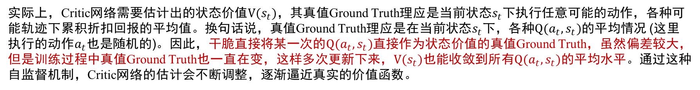
强化学习——近端策略优化（Proximal Policy Optimization）算法（进阶）
对于Actor Loss，损失函数表达式的含义之前已经仔细阐述，这里主要介绍Critic Loss。对于采样得到的一批轨迹数据，前面已经通过相关公式计算得到的状态动作价值$Q(a_{t},s_{t})$或者优势函数$A\left(a_{t},s_{t}\right)$，这里直接将状态动作价值$Q(a_{t},s_{t})$作为Critic网络估计出的$V(s_{t})$的真值，反向传播更新Critic网络参数。为什么可以这样呢？
实际上，Critic网络需要估计出的状态价值$V(s_{t})$，其真值Ground Truth理应是当前状态$s_{t}$下执行任意可能的动作，各种可能轨迹下累积折扣回报的平均值。换句话说，真值Ground Truth理应是在当前状态$s_{t}$下，各种$Q(a_{t},s_{t})$的平均情况 (这里执行的动作$a_{t}也$是随机的)。因此，干脆直接将某一次的$Q(a_{t},s_{t})$直接作为状态价值的真值Ground Truth，虽然偏差较大，但是训练过程中真值Ground Truth也一直在变，这样多次更新下来，$V(s_{t})$也能收敛到所有$Q(a_{t},s_{t})$的平均水平。通过这种自监督机制，Critic网络的估计会不断调整，逐渐逼近真实的价值函数。
蒙特卡洛方法。由于已经显式构造出了动作价值函数$Q(a_{t},s_{t})$的表达式，直接将该值用于监督Critic网络：
$$Critic Pseudo Label= \sum_{t^{∗}=t}^{T}{γ^{t^{∗}−t}r_{t^{∗}}^{n}}$$
时序差分方法。由于已经显式构造出了动作价值函数$Q(a_{t},s_{t})$的表达式，直接将该值用于监督Critic网络：
$$Critic Pseudo Label=r_{t}+γV(s_{t+1})$$
广义优势估计方法。由于只构造出了优势函数$A(a_{t},s_{t})$的表达式，需要进一步还原出$Q(a_{t},s_{t})$，用于监督Critic网络：
$Critic Pseudo Label=A\left(a_{t},s_{t}\right)+V\left(s_{t}\right)=\sum_{l=0}^{∞}{{(γλ)}^{l}δ_{t+l}+}$ $V\left(s_{t}\right)$

Slide 10
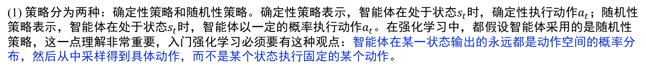
强化学习——近端策略优化（Proximal Policy Optimization）算法（进阶）
4、其余补充
(1) 策略分为两种：确定性策略和随机性策略。确定性策略表示，智能体在处于状态$s_{t}$时，确定性执行动作$a_{t}$；随机性策略表示，智能体在处于状态$s_{t}$时，智能体以一定的概率执行动作$a_{t}$。在强化学习中，都假设智能体采用的是随机性策略，这一点理解非常重要，入门强化学习必须要有这种观点：智能体在某一状态输出的永远都是动作空间的概率分布，然后从中采样得到具体动作，而不是某个状态执行固定的某个动作。
(2) 在强化学习引入优势函数后，最优化目标的本质就变了，之前的目标是最大化轨迹的累积奖励期望，现在的目标是最大化轨迹的累积优势值，每个状态动作对都有自己的优势值，在一条轨迹从起点到终点的过程中，我们需要尽量挑选出一些状态动作对，使得累积优势值尽可能大，这就是策略优化算法最本质的东西。这样做还有一个好处，进行优化时就不再需要使用完整的轨迹了，可以使用轨迹的一部分数据进行随时更新。
(3) 传统强化学习往往从Q-Learning开始推导，包括作者本身都是Value-Based一派，后面才有的策略梯度定理，直接模拟了动作选择函数，这种情况下的强化学习可以看作是运筹学里面的启发式搜索算法。有了深度学习结合强化学习以后，Policy-Based方法才流行起来，利用神经网络的拟合能力，结合各种改良的奖励模型，才使得Actor-Critic架构流行起来。总的来说，发展脉络就是：Valued-Based——Policy-Based——Actor-Critic——Policy + Reward。

Slide 11
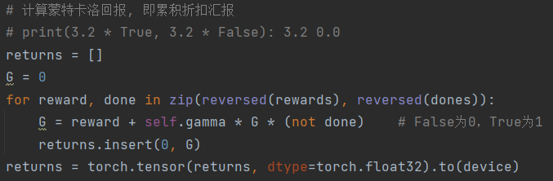
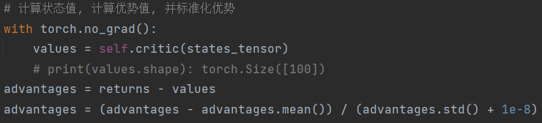

强化学习——近端策略优化（Proximal Policy Optimization）算法（进阶）
基于蒙特卡洛方法的PPO-Clip算法实现，其Critic网络的更新方式如下：

Slide 12
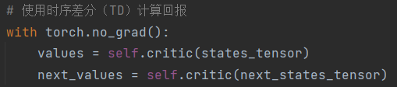
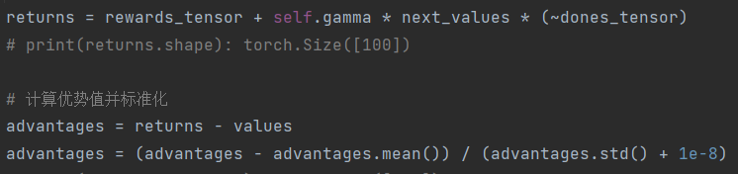

强化学习——近端策略优化（Proximal Policy Optimization）算法（进阶）
基于时序差分方法的PPO-Clip算法实现，其Critic网络的更新方式如下：

Slide 13
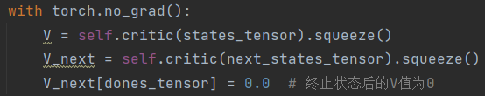
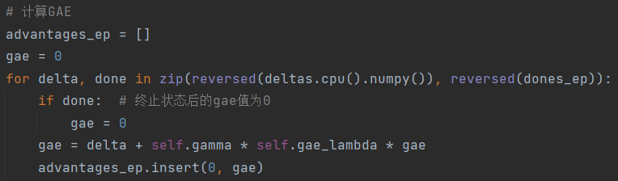

强化学习——近端策略优化（Proximal Policy Optimization）算法（进阶）
基于广义优势估计方法的PPO-Clip算法实现，其Critic网络的更新方式如下：

Slide 14
强化学习——近端策略优化（Proximal Policy Optimization）算法（进阶）
参考文献
[1] 广义优势估计：广义优势估计 - Machine Learning Pod
[2] 强化学习——广义优势估计GAE：强化学习 —— 广义优势估计GAE-CSDN博客
[3] 人人都能看懂的RL—PPO理论知识：人人都能看懂的RL-PPO理论知识 - 知乎

Slide 15
Thanks

